Slide 1
공결신청 매뉴얼
학사지원과

Slide 2
목 차
1. 공결관련 규정 ∙ ∙ ∙ ∙ ∙ ∙ ∙ ∙ ∙ ∙ ∙ ∙ ∙ ∙ ∙ ∙ ∙ 3
공결신청 변경 내용 ∙ ∙ ∙ ∙ ∙ ∙ ∙ ∙ ∙ ∙ ∙ ∙ ∙ ∙ 4
공결신청시 증빙서류∙ ∙ ∙ ∙ ∙ ∙ ∙ ∙ ∙ ∙ ∙ ∙ ∙ 5
공결신청 방법 ∙ ∙ ∙ ∙ ∙ ∙ ∙ ∙ ∙ ∙ ∙ ∙ ∙ ∙ ∙ ∙ ∙ 6
공결 승인여부 확인 ∙ ∙ ∙ ∙ ∙ ∙ ∙ ∙ ∙ ∙ ∙ ∙ ∙ 15
공결신청 불가 사유 ∙ ∙ ∙ ∙ ∙ ∙ ∙ ∙ ∙ ∙ ∙ ∙ ∙ ∙ 23

Slide 3
1. 공결관련 규정
학칙시행규칙 제12조(공결)
- 모든 공결은 증빙서류의 날짜 기준으로 산출됨(주말도 공결가능 일수에 포함됨)
공결구분 | 공결세부내용 |  | 공결가능 일수
애경사 | 결혼 |  | 7일
 | 출산 | 본인 | 20일
 |  | 배우자 | 5일
 | 사망 | 본인및배우자의 부모, 배우자, 자녀 | 7일
 |  | 본인 및 배우자의 (외)증조부모, (외)조부모 | 5일
 |  | 본인 및 배우자의 형제자매와 형제자매의 배우자, 본인 및 배우자 부모의 형제자매와 그 형제자매의 배우자 | 3일
병사관계 | 신체검사, 예비군훈련 등 |  | 3일
실습 | 졸업여행, 학술답사, 견학, 현장실습, 교육실습, 법정투표 등 |  | 실습기간
교·내외행사 |  |  | 행사기간
체육특기자 |  |  | 학기당 최대1/2
채용시험 | 졸업예정자만 해당(학칙시행규칙 제12조(공결) 6항) |  | 응시기간
병결 | 수술, 중병으로 입원 또는 전염성 질병에 의해 격리 |  | 학기당 최대 2주
생리공결 |  |  | 1일, 학기당 3회 (20일 간격)

Slide 4
2. 공결신청 변경 내용
구분 | 변경전 | 변경후
애경사 병사관계 채용시험 병결 | 공결신청 서류를 교학과로 제출 | 학생 본인이 직접 웹정보서비스에서 신청
생리공결 | 기존과 동일: 학생 본인이 신청
졸업여행 현장답사(실습) 체육특기자 대외행사참여 | 기존과 동일: 소속대학 교학과 또는 관련 행정부서에서 학사지원과로 명단 제출
공결일수 | 주말 및 공휴일 포함 인터넷강의일 및 공강일 미포함 | 주말 및 공휴일 제외 인터넷강의일 및 공강일 포함

Slide 5
3. 공결신청시 증빙서류
① 애경사 :
공결구분 | 공결세부내용 | 증빙서류
애경사 | 결혼 | 청첩장, 혼인신고서 등(결혼날짜 명시된 서류)
 | 출산 | 출산확인서, 가족관계증명서 모두 첨부
 | 사망 | 사망진단서(시체검안서), 가족관계증명서 모두 첨부
② 병사관계 : 예비군 훈련 필증 , 참석확인서(통지서 인정불가)
③ 집중수업 및 현장학습 기간 동안의 졸업여행, 학술답사, 견학, 현장실습 등과 해당 기간 동안의 교육실습, 법정투표 등 : 관련공문 및 서류, 대상자명단
➃ 교내.외행사 참가 : 교내 관련부서 공문
⑤ 운동경기 참가 : 관련공문 및 서류
⑥ 채용시험 응시 : 해당 기관 발급 확인서
⑦ 천재지변
⑧ 입원에 따른 병결 : 병원장 진단서, 입퇴원서 모두 첨부
⑨
생리공결 : 학생이 직접 신청, 학기당 3회, 20일 간격, 취소 불가
5

Slide 6
4. 공결신청 방법

Slide 7
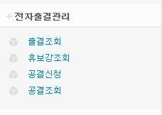
1) 공결신청하기
웹정보서비스 로그인 → 왼쪽 메뉴 중 전자출결관리 → 공결신청
①

Slide 8
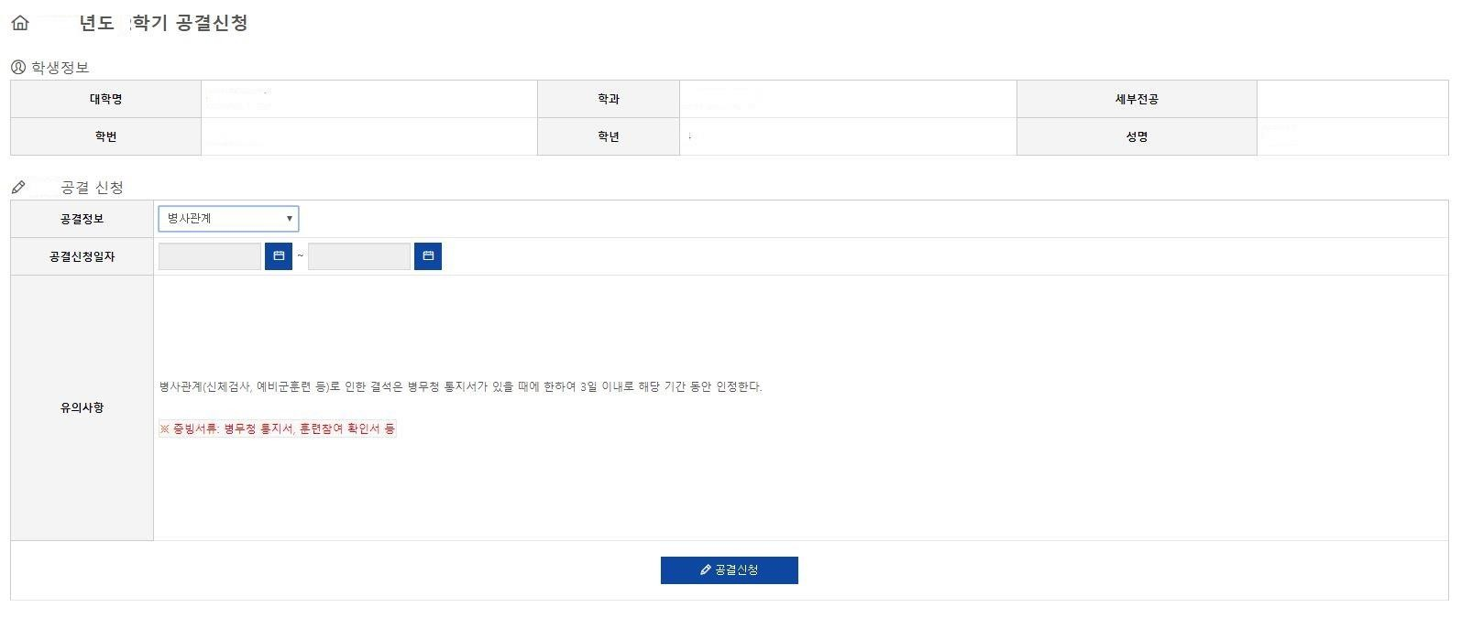
1) 공결신청하기
본인이 신청하고자 하는 공결사유 선택
: 공결사유별 유의사항 확인(증빙서류, 공결가능기간확인)
Ⓒ

Slide 9
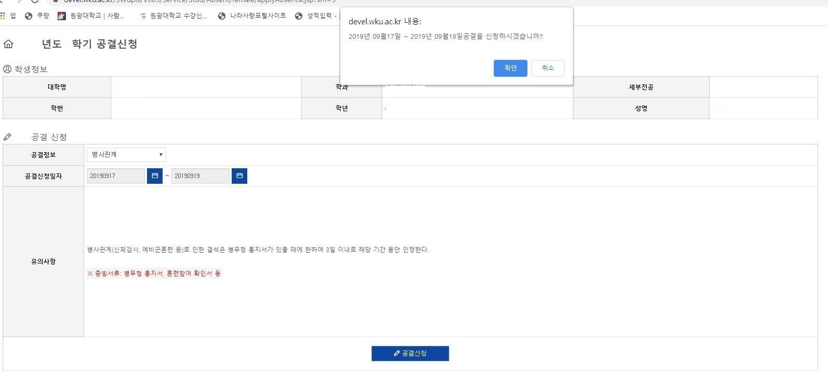
1) 공결신청하기
Ⓒ

Slide 10
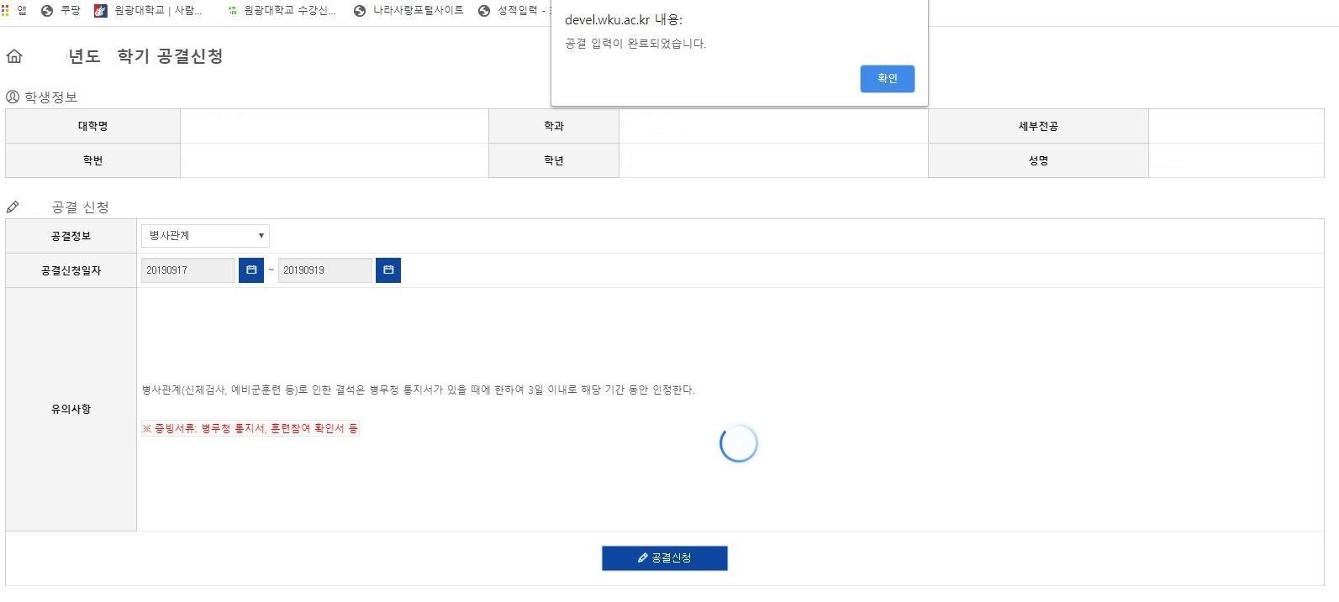
1) 공결신청하기
성공
④

Slide 11
1) 공결신청하기
공결신청일자에 강의가 없는 경우 공결신청 불가
실패
④

Slide 12
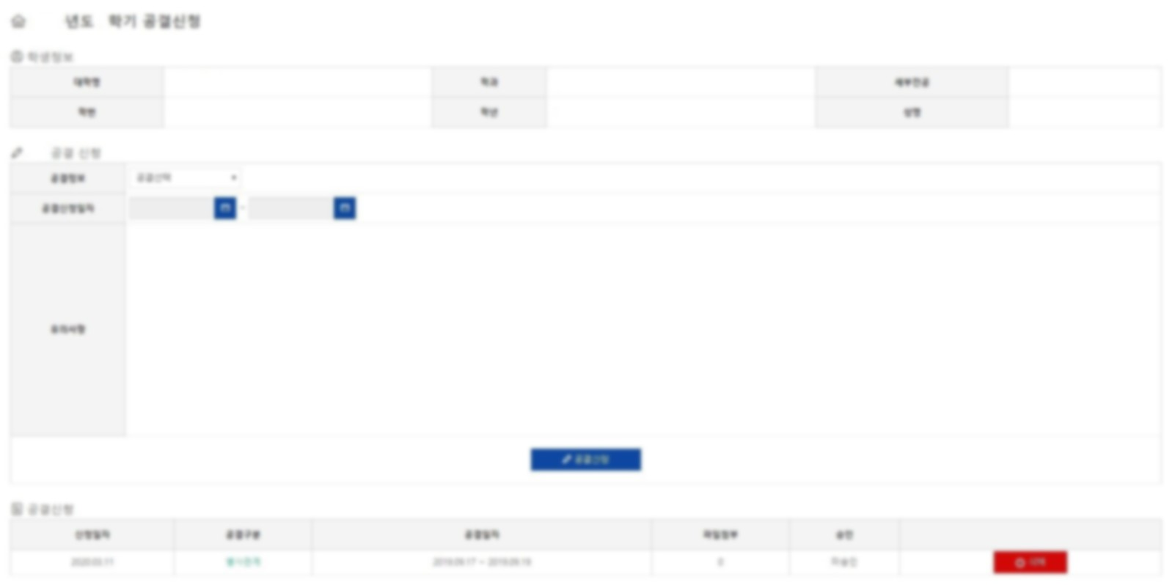
2) 공결사유별 증빙서류 첨부하기
공결구분 클릭
Ⓒ

Slide 13
2) 공결사유별 증빙서류 첨부하기
⑥
Ⓒ

Slide 14
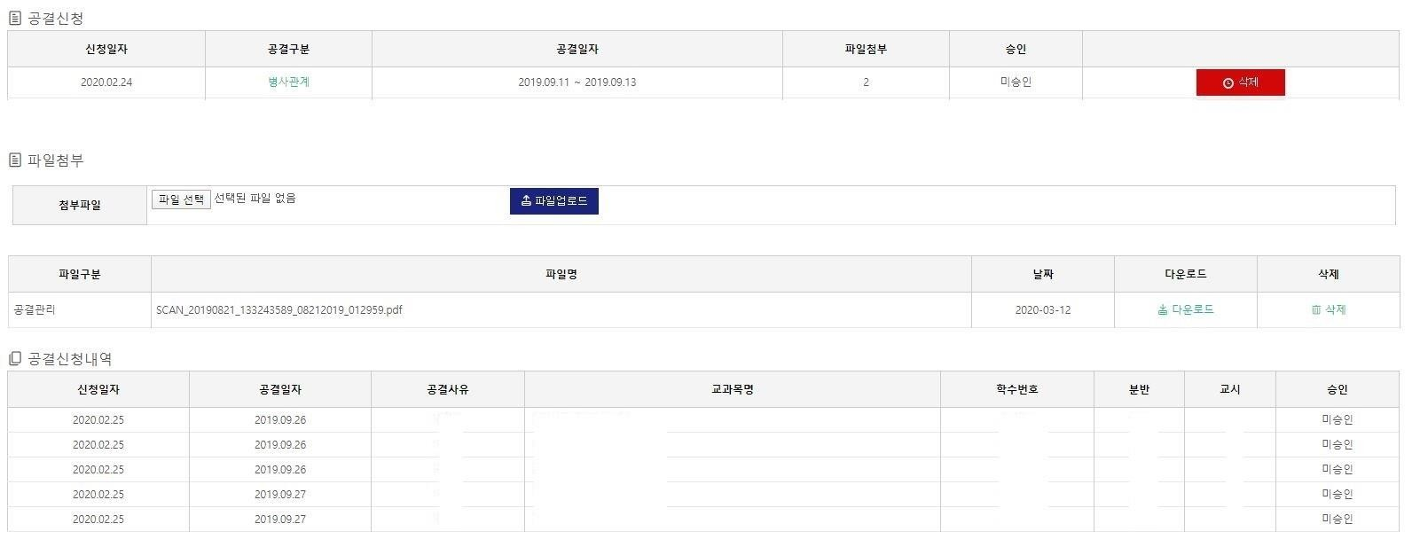
2) 공결사유별 증빙서류 첨부하기

Slide 15
5. 공결 승인여부 확인

Slide 16
1) 공결 승인여부 확인하기
웹정보서비스 로그인 → 왼쪽 메뉴 중 전자출결관리
→ 공결신청 또는 공결조회

Slide 17
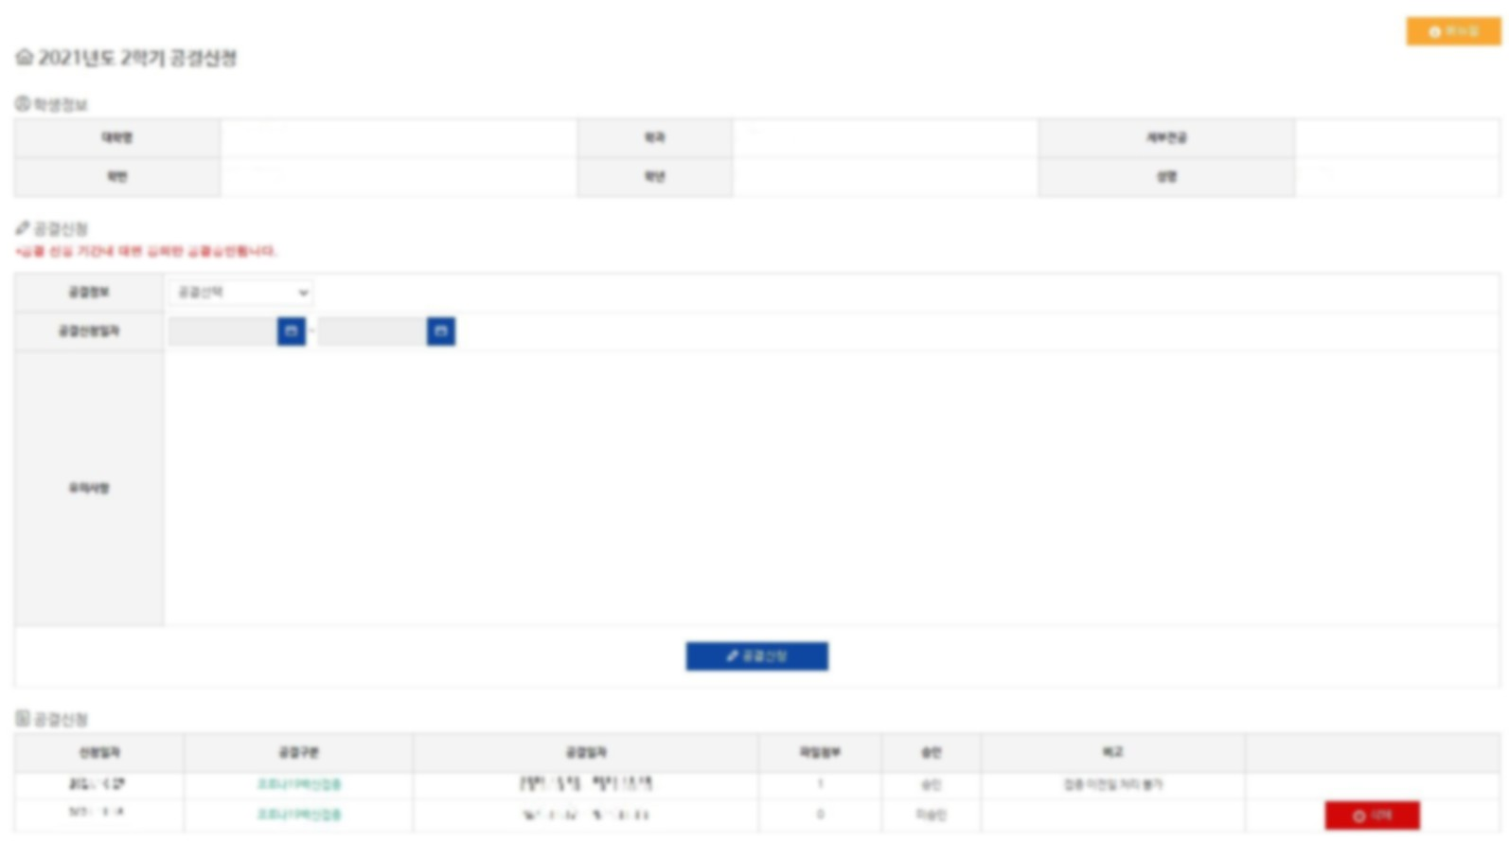
1) 공결 승인여부 확인하기_공결신청 매뉴
공결구분 클릭

Slide 18
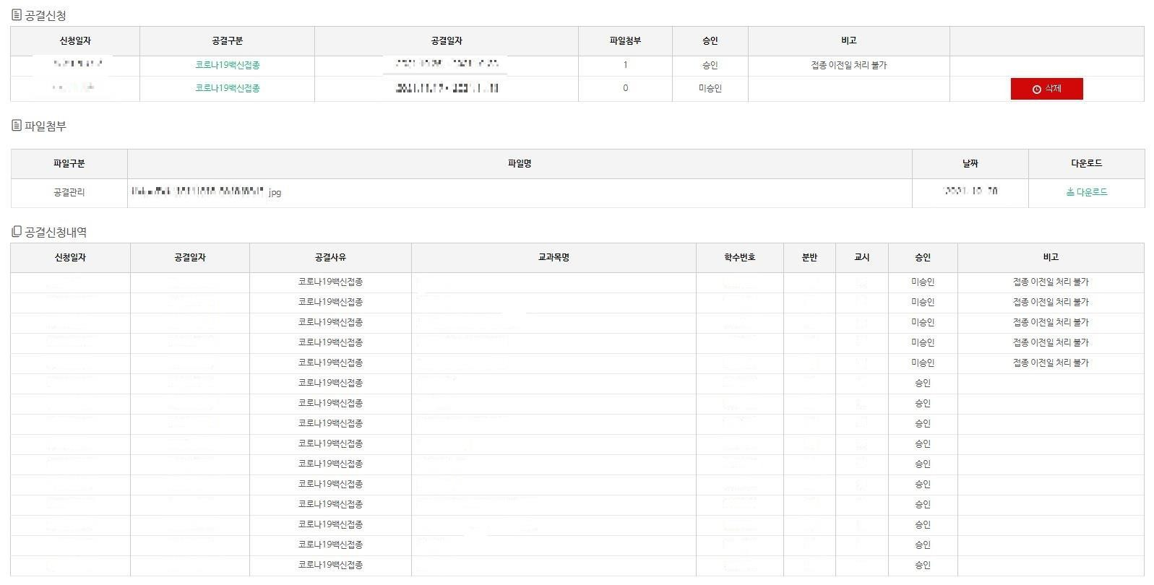
1) 공결 승인여부 확인하기_공결신청 매뉴

Slide 19
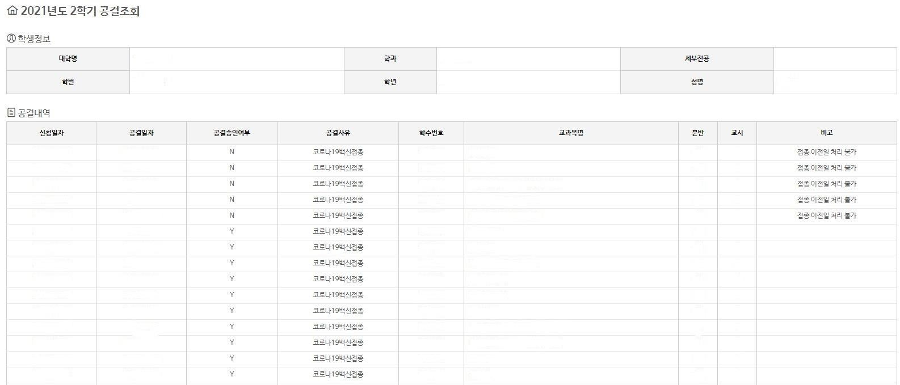
1) 공결 승인여부 확인하기_공결조회 매뉴

Slide 20
2) 출결내역 확인하기
웹정보서비스 로그인 → 왼쪽 메뉴 중 전자출결관리 → 출결조회

Slide 21
2) 출결내역 확인하기
출결조회 화면에서 공결 해당과목 선택

Slide 22
2) 출결내역 확인하기

Slide 23
6. 공결신청 불가 사유

Slide 24
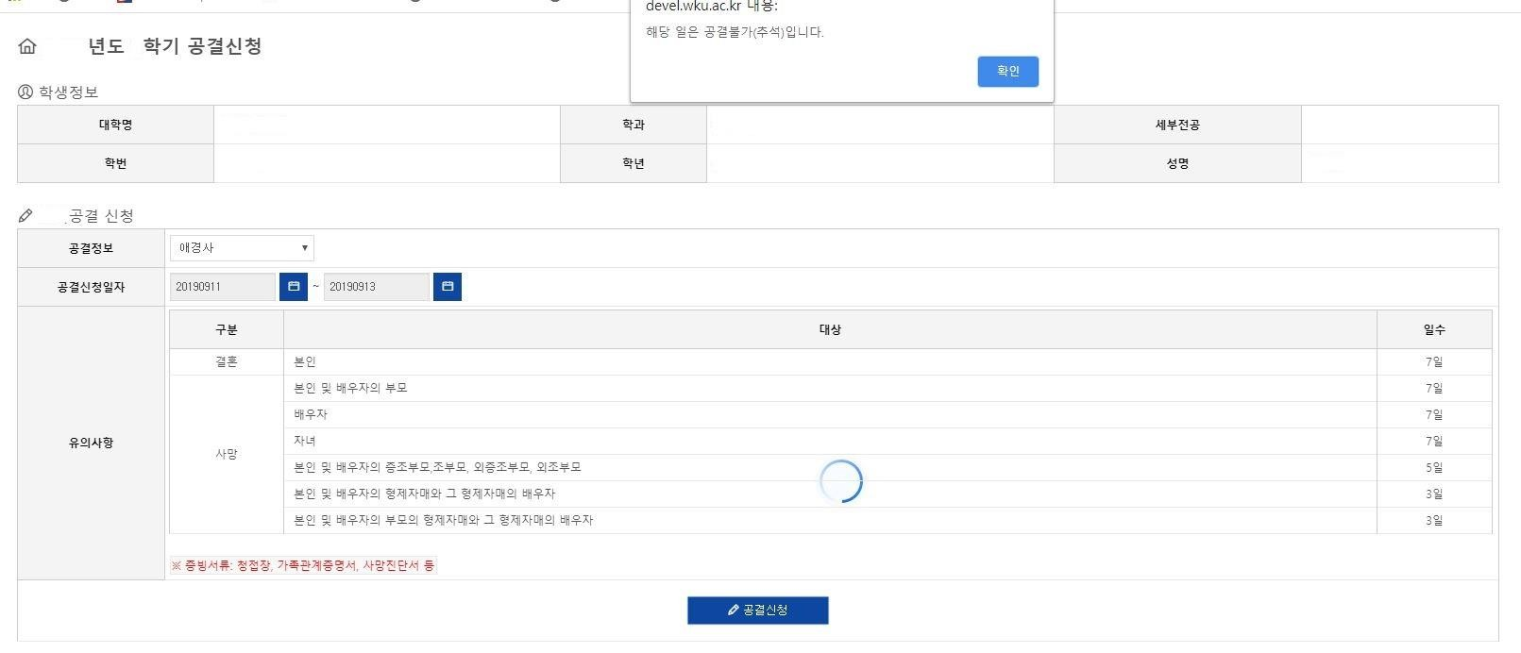
1) 학사일정 중 공결이 불가능한 기간
공휴일, 학교 휴업일, 수시 시험기간, 기말 시험기간은 공결신청 불가
①

Slide 25
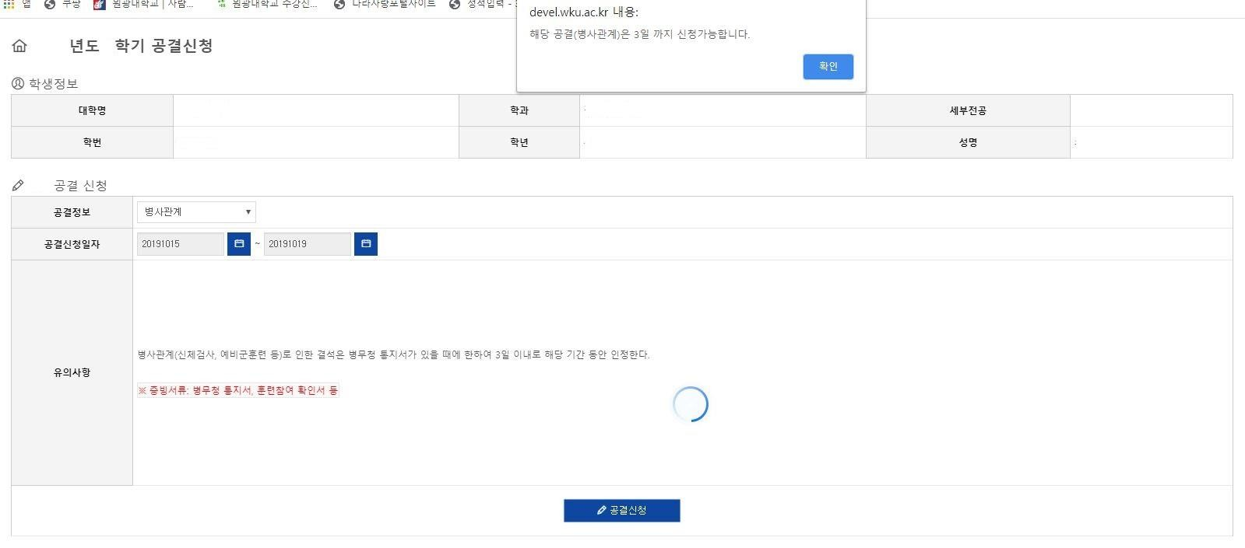
2) 공결 사유별 신청 가능 공결일자 초과
Ⓒ

